Slide 1
L
e
c
o
n
t
e
x
t
e
G
S
B
L
e
c
o
n
t
e
x
t
e
G
S
B
e
t
l
e
m
o
d
è
l
e
e
t
l
e
m
o
d
è
l
e
M
V
C
M
V
C
1
5
m
a
i
2
0
1
2
I
n
t
e
r
-
A
c
a
d
é
m
i
q
u
e
s
1

Slide 2
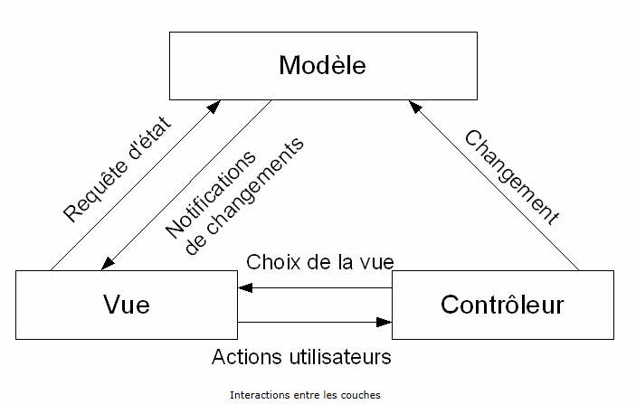
Je n'aime pas ces 2diapos : j'aimerais les changer !!!
l
L
e
m
o
d
è
l
e
M
V
C
L
e
m
o
d
è
e
M
V
C
•
L
e
s
a
v
a
n
t
a
g
e
s
:
m
a
i
n
t
e
n
a
n
c
e
,
é
v
o
l
u
t
i
o
n
,
f
a
i
b
l
e
c
o
u
p
l
a
g
e
•
r
a
p
p
e
l
,
l
e
m
o
d
è
l
e
c
l
a
s
s
i
q
u
e
:
r
.
c
o
m
o
p
p
e
é
v
e
l
D
1
5
m
a
i
2
0
1
2
I
n
t
e
r
-
A
c
a
d
é
m
i
q
u
e
s
1
0

Slide 3
L
e
m
o
d
è
l
e
M
V
C
L
e
m
o
d
è
l
e
M
V
C
•
V
e
r
s
i
o
n
m
o
d
e
d
é
c
o
n
n
e
c
t
é
:
A
u
c
u
n
b
e
s
o
i
n
d
e
n
o
t
i
f
i
c
a
t
i
o
n
1
5
m
a
i
2
0
1
2
I
n
t
e
r
-
A
c
a
d
é
m
i
q
u
e
s
1
1

Slide 4
L
e
m
o
d
è
l
e
M
V
C
L
e
m
o
d
è
l
e
M
V
C
•
A
r
c
h
i
t
e
c
t
u
r
e
d
e
p
l
u
s
e
n
p
l
u
s
u
t
i
l
i
s
é
e
o
D
a
n
s
l
e
s
C
M
S
(
D
r
u
p
a
l
7
)
o
D
a
n
s
l
e
s
f
r
a
m
e
w
o
r
k
Z
e
n
d
,
S
y
m
p
h
o
n
y
,
c
a
k
e
…
o
C
h
e
z
M
S
m
a
i
n
t
e
n
a
n
t
a
v
e
c
A
S
P
.
D
o
t
n
e
t
M
V
C
q
u
i
r
e
m
p
l
a
c
e
l
e
s
w
e
b
F
o
r
m
s
,
i
n
s
t
a
l
l
é
p
a
r
d
é
f
a
u
t
d
a
n
s
V
S
2
0
1
0
o
U
n
e
l
i
t
t
é
r
a
t
u
r
e
f
o
u
r
n
i
e
s
u
r
l
e
s
u
j
e
t
1
5
m
a
i
2
0
1
2
I
n
t
e
r
-
A
c
a
d
é
m
i
q
u
e
s
1
2

Slide 5
L
e
m
o
d
è
l
e
M
V
C
L
e
m
o
d
è
l
e
M
V
C
•
C
e
t
t
e
a
r
c
h
i
t
e
c
t
u
r
e
a
u
n
c
o
û
t
:
l
’
u
t
i
l
i
s
a
t
i
o
n
d
e
s
r
e
s
s
o
u
r
c
e
s
e
n
R
A
M
;
l
e
«
c
o
n
t
r
ô
l
e
u
r
»
c
o
n
s
t
r
u
i
t
d
’
a
b
o
r
d
e
n
m
é
m
o
i
r
e
u
n
e
r
e
p
r
é
s
e
n
t
a
t
i
o
n
d
e
l
a
r
e
q
u
ê
t
e
a
v
a
n
t
d
e
l
a
s
e
r
v
i
r
à
l
a
v
u
e
•
C
o
u
p
l
é
e
à
d
e
s
m
é
c
a
n
i
s
m
e
s
d
e
c
a
c
h
e
s
p
r
é
v
u
s
d
a
n
s
l
e
s
F
r
a
m
e
w
o
r
k
o
u
à
r
a
j
o
u
t
e
r
e
n
F
r
o
n
t
E
n
d
1
5
m
a
i
2
0
1
2
I
n
t
e
r
-
A
c
a
d
é
m
i
q
u
e
s
1
3

Slide 6
L
e
m
o
d
è
l
e
M
V
C
d
a
n
s
G
S
B
L
e
m
o
d
è
l
e
M
V
C
d
a
n
s
G
S
B
•
P
r
é
s
e
n
t
o
n
s
d
’
a
b
o
r
d
r
a
p
i
d
e
m
e
n
t
l
e
c
o
n
t
e
x
t
e
…
1
5
m
a
i
2
0
1
2
I
n
t
e
r
-
A
c
a
d
é
m
i
q
u
e
s
1
4

Slide 7
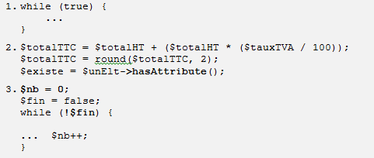
N
o
r
m
e
s
m
i
s
e
s
e
n
o
e
u
v
r
e
N
o
r
m
e
s
m
i
s
e
s
e
n
o
e
u
v
r
e
•
R
è
g
l
e
s
d
’
é
c
r
i
t
u
r
e
d
u
c
o
d
e
(
c
o
d
e
b
i
e
n
f
o
r
m
é
)
•
C
h
a
q
u
e
l
i
g
n
e
d
o
i
t
c
o
m
p
o
r
t
e
r
a
u
p
l
u
s
u
n
e
i
n
s
t
r
u
c
t
i
o
n
.
•
L
e
p
a
s
d
’
i
n
d
e
n
t
a
t
i
o
n
d
o
i
t
ê
t
r
e
f
i
x
e
e
t
c
o
r
r
e
s
p
o
n
d
r
e
à
4
c
a
r
a
c
t
è
r
e
s
.
•
I
l
e
s
t
r
e
c
o
m
m
a
n
d
é
q
u
e
l
a
l
o
n
g
u
e
u
r
d
e
s
l
i
g
n
e
s
n
e
d
é
p
a
s
s
e
p
a
s
7
5
à
8
5
c
a
r
a
c
t
è
r
e
s
.
•
L
a
l
i
g
n
e
e
s
t
d
é
c
o
u
p
é
e
a
v
a
n
t
u
n
o
p
é
r
a
t
e
u
r
:
•
S
t
a
n
d
a
r
d
i
s
e
r
l
e
s
e
s
p
a
c
e
s
:
1
5
m
a
i
2
0
1
2
I
n
t
e
r
-
A
c
a
d
é
m
i
q
u
e
s
1
6

Slide 8

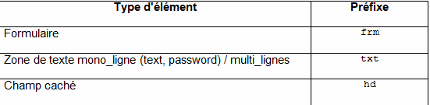
N
o
r
m
e
s
m
i
s
e
s
e
n
o
e
u
v
r
e
N
o
r
m
e
s
m
i
s
e
s
e
n
o
e
u
v
r
e
•
R
è
g
l
e
s
d
e
n
o
m
m
a
g
e
•
N
o
m
s
d
e
s
f
i
c
h
i
e
r
s
:
•
N
o
m
s
d
e
s
v
a
r
i
a
b
l
e
s
:
L
'
i
d
e
n
t
i
f
i
c
a
t
e
u
r
d
’
u
n
e
v
a
r
i
a
b
l
e
o
u
p
a
r
a
m
è
t
r
e
i
n
d
i
q
u
e
l
e
r
ô
l
e
j
o
u
é
d
a
n
s
l
e
c
o
d
e
•
N
o
m
s
d
e
s
f
o
n
c
t
i
o
n
s
:
L
'
i
d
e
n
t
i
f
i
c
a
t
e
u
r
d
’
u
n
e
f
o
n
c
t
i
o
n
e
s
t
u
n
v
e
r
b
e
,
o
u
g
r
o
u
p
e
v
e
r
b
a
l
.
•
N
o
m
m
a
g
e
d
e
s
c
h
a
m
p
s
:
1
5
m
a
i
2
0
1
2
I
n
t
e
r
-
A
c
a
d
é
m
i
q
u
e
s
1
7

Slide 9
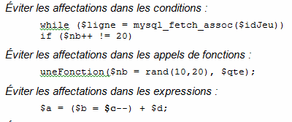
N
o
r
m
e
s
m
i
s
e
s
e
n
o
e
u
v
r
e
N
o
r
m
e
s
m
i
s
e
s
e
n
o
e
u
v
r
e
•
R
è
g
l
e
s
d
e
b
o
n
c
o
d
a
g
e
•
C
h
a
q
u
e
f
o
n
c
t
i
o
n
d
o
i
t
r
é
a
l
i
s
e
r
u
n
e
t
u
n
s
e
u
l
t
r
a
i
t
e
m
e
n
t
•
L
e
s
f
o
n
c
t
i
o
n
s
n
e
d
o
i
v
e
n
t
p
a
s
c
o
m
p
o
r
t
e
r
u
n
t
r
o
p
g
r
a
n
d
n
o
m
b
r
e
d
e
p
a
r
a
m
è
t
r
e
s
.
L
a
l
i
m
i
t
e
d
e
5
à
6
p
a
r
a
m
è
t
r
e
s
e
s
t
r
e
c
o
m
m
a
n
d
é
e
•
I
l
e
s
t
r
e
c
o
m
m
a
n
d
é
d
’
u
t
i
l
i
s
e
r
l
e
s
p
a
r
e
n
t
h
è
s
e
s
à
c
h
a
q
u
e
f
o
i
s
q
u
’
u
n
e
e
x
p
r
e
s
s
i
o
n
p
e
u
t
p
r
ê
t
e
r
à
c
o
n
f
u
s
i
o
n
•
L
e
s
i
n
s
t
r
u
c
t
i
o
n
s
i
m
b
r
i
q
u
é
e
s
d
o
i
v
e
n
t
ê
t
r
e
é
v
i
t
é
e
s
q
u
a
n
d
c
e
l
a
e
s
t
p
o
s
s
i
b
l
e
1
5
m
a
i
2
0
1
2
I
n
t
e
r
-
A
c
a
d
é
m
i
q
u
e
s
1
8

Slide 10
N
o
r
m
e
s
m
i
s
e
s
e
n
o
e
u
v
r
e
N
o
r
m
e
s
m
i
s
e
s
e
n
o
e
u
v
r
e
•
R
è
g
l
e
s
d
e
s
é
c
u
r
i
t
é
•
U
t
i
l
i
s
a
t
i
o
n
d
e
l
a
f
o
n
c
t
i
o
n
a
d
d
s
l
a
s
h
e
s
p
o
u
r
é
c
h
a
p
p
e
r
l
e
s
c
a
r
a
c
t
è
r
e
s
p
a
r
t
i
c
u
l
i
e
r
s
(
‘
,
«
,
…
)
e
t
l
’
i
n
s
e
r
t
i
o
n
e
n
b
a
s
e
•
P
o
u
r
é
v
i
t
e
r
d
e
s
e
f
f
e
t
s
n
é
f
a
s
t
e
s
,
l
e
s
c
a
r
a
c
t
è
r
e
s
r
é
s
e
r
v
é
s
d
o
i
v
e
n
t
ê
t
r
e
t
r
a
d
u
i
t
s
e
n
s
y
m
b
o
l
e
s
n
o
m
m
é
s
H
T
M
L
(
a
u
s
s
i
a
p
p
e
l
é
s
e
n
t
i
t
é
s
H
T
M
L
)
.
A
i
n
s
i
,
l
e
c
a
r
a
c
t
è
r
e
<
d
o
i
t
ê
t
r
e
t
r
a
n
s
f
o
r
m
é
e
n
&
l
t
;
,
>
e
n
&
g
t
;
,
e
t
c
.
•
L
a
f
o
n
c
t
i
o
n
P
H
P
p
r
é
d
é
f
i
n
i
e
h
t
m
l
s
p
e
c
i
a
l
c
h
a
r
s
p
r
e
n
d
e
n
c
h
a
r
g
e
c
e
t
r
a
i
t
e
m
e
n
t
.
1
5
m
a
i
2
0
1
2
I
n
t
e
r
-
A
c
a
d
é
m
i
q
u
e
s
1
9

Slide 11
N
o
r
m
e
s
m
i
s
e
s
e
n
o
e
u
v
r
e
N
o
r
m
e
s
m
i
s
e
s
e
n
o
e
u
v
r
e
•
R
è
g
l
e
d
e
c
o
n
f
o
r
m
i
t
é
•
F
i
c
h
i
e
r
s
(
A
N
S
I
/
U
T
F
8
)
•
P
r
é
a
m
b
u
l
e
X
M
L
,
v
a
l
i
d
a
t
e
u
r
•
D
o
c
u
m
e
n
t
a
t
i
o
n
d
u
c
o
d
e
c
o
n
f
o
r
m
e
1
5
m
a
i
2
0
1
2
I
n
t
e
r
-
A
c
a
d
é
m
i
q
u
e
s
2
0

Slide 12
N
o
r
m
e
s
m
i
s
e
s
e
n
o
e
u
v
r
e
N
o
r
m
e
s
m
i
s
e
s
e
n
o
e
u
v
r
e
•
D
u
c
o
d
e
p
o
u
r
ê
t
r
e
u
t
i
l
i
s
é
:
l
a
d
o
c
u
m
e
n
t
a
t
i
o
n
•
D
u
c
o
d
e
p
o
u
r
ê
t
r
e
m
a
i
n
t
e
n
u
:
l
e
s
c
o
m
m
e
n
t
a
i
r
e
s
1
5
m
a
i
2
0
1
2
I
n
t
e
r
-
A
c
a
d
é
m
i
q
u
e
s
2
1

Slide 13
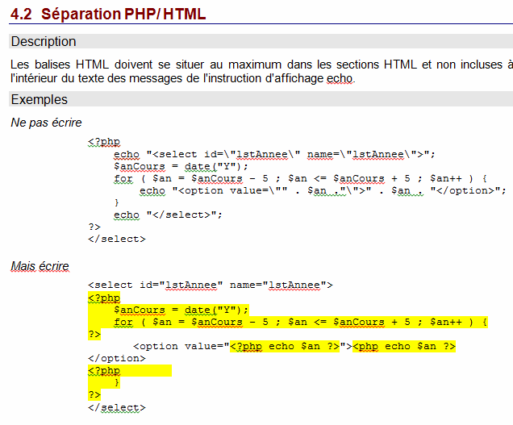
N
o
r
m
e
s
m
i
s
e
s
e
n
o
e
u
v
r
e
N
o
r
m
e
s
m
i
s
e
s
e
n
o
e
u
v
r
e
1
5
m
a
i
2
0
1
2
I
n
t
e
r
-
A
c
a
d
é
m
i
q
u
e
s
2
2

Slide 14
G
S
B
e
t
M
V
C
G
S
B
e
t
M
V
C
•
M
e
s
s
o
u
r
c
e
s
p
r
i
n
c
i
p
a
l
e
s
•
U
n
d
o
c
u
m
e
n
t
d
e
S
e
r
g
e
T
a
h
é
(
2
0
0
4
-
2
0
0
8
)
q
u
i
p
r
é
s
e
n
t
e
u
n
e
i
m
p
l
é
m
e
n
t
a
t
i
o
n
d
é
t
a
i
l
l
é
e
d
e
l
’
a
r
c
h
i
t
e
c
t
u
r
e
M
V
C
p
o
u
r
p
h
p
(
e
n
m
o
d
e
p
r
o
c
é
d
u
r
a
l
-
s
a
n
s
o
b
j
e
t
-
)
:
h
t
t
p
:
/
/
t
a
h
e
.
d
e
v
e
l
o
p
p
e
z
.
c
o
m
/
w
e
b
/
p
h
p
/
m
v
c
/
•
L
e
t
r
a
v
a
i
l
d
'
O
l
i
v
i
e
r
C
a
p
p
u
o
z
o
a
u
t
o
u
r
d
u
c
o
n
t
e
x
t
e
f
e
s
t
i
v
a
l
e
n
G
S
I
:
h
t
t
p
:
/
/
w
w
w
.
r
e
s
e
a
u
c
e
r
t
a
.
o
r
g
/
c
o
t
e
c
o
u
r
s
/
c
o
t
e
c
o
u
r
s
.
p
h
p
?
n
u
m
=
3
6
3
•
U
n
e
i
m
p
l
é
m
e
n
t
a
t
i
o
n
«
p
é
d
a
g
o
g
i
q
u
e
»
1
5
m
a
i
2
0
1
2
I
n
t
e
r
-
A
c
a
d
é
m
i
q
u
e
s
2
3

Slide 15
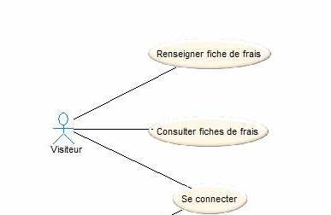
G
S
B
e
t
M
V
C
G
S
B
e
t
M
V
C
•
M
V
C
e
s
t
p
i
l
o
t
é
p
a
r
l
e
s
c
a
s
d
’
u
t
i
l
i
s
a
t
i
o
n
1
5
m
a
i
2
0
1
2
I
n
t
e
r
-
A
c
a
d
é
m
i
q
u
e
s
2
4

Slide 16
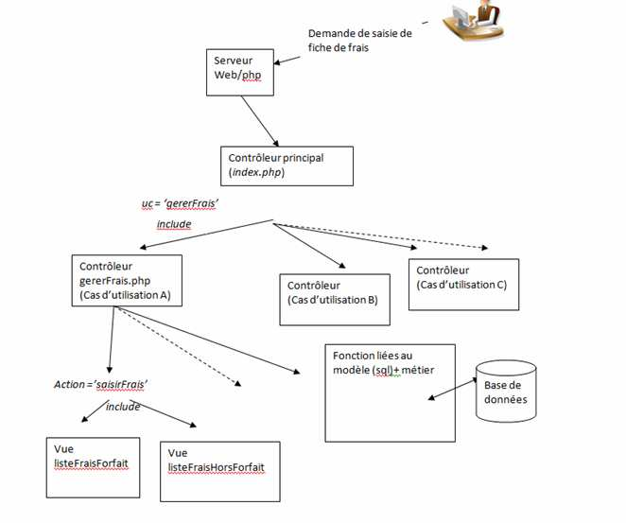
G
S
B
e
t
M
V
C
G
S
B
e
t
M
V
C
1
5
m
a
i
2
0
1
2
I
n
t
e
r
-
A
c
a
d
é
m
i
q
u
e
s
2
5

Slide 17
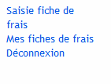
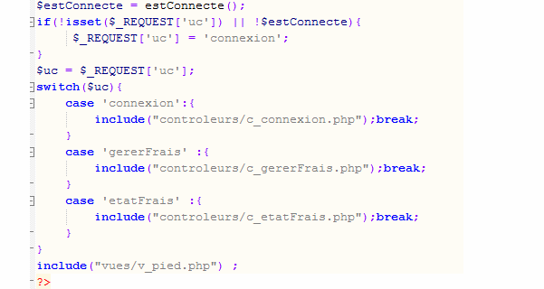
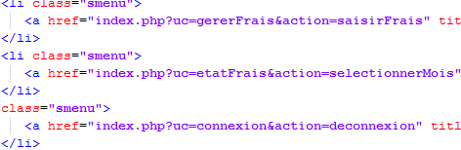
G
S
B
e
t
M
V
C
G
S
B
e
t
M
V
C
L
e
c
o
n
t
r
ô
l
e
u
r
p
r
i
n
c
i
p
a
l
L
e
c
o
n
t
r
ô
l
e
u
r
p
r
i
n
c
i
p
a
l
1
5
m
a
i
2
0
1
2
I
n
t
e
r
-
A
c
a
d
é
m
i
q
u
e
s
2
6

Slide 18
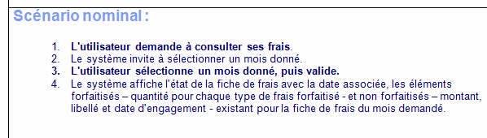
G
S
B
e
t
M
V
C
G
S
B
e
t
M
V
C
E
t
a
t
d
e
s
f
r
a
i
s
E
t
a
t
d
e
s
f
r
a
i
s
1
5
m
a
i
2
0
1
2
I
n
t
e
r
-
A
c
a
d
é
m
i
q
u
e
s
2
7

Slide 19
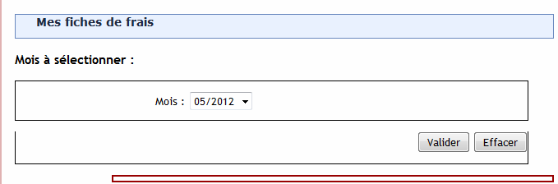
G
S
B
e
t
M
V
C
G
S
B
e
t
M
V
C
E
t
a
t
d
e
s
f
r
a
i
s
E
t
a
t
d
e
s
f
r
a
i
s
•
1
.
L
’
u
t
i
l
i
s
a
t
e
u
r
d
e
m
a
n
d
e
à
c
o
n
s
u
l
t
e
r
s
e
s
f
r
a
i
s
•
2
.
L
e
s
y
s
t
è
m
e
l
’
i
n
v
i
t
e
à
s
é
l
e
c
t
i
o
n
n
e
r
u
n
m
o
i
s
1
5
m
a
i
2
0
1
2
I
n
t
e
r
-
A
c
a
d
é
m
i
q
u
e
s
2
8

Slide 20
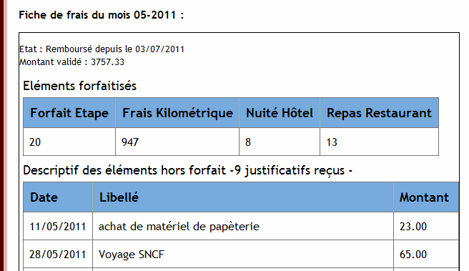
•
3
.
L
’
u
t
i
l
i
s
a
t
e
u
r
s
é
l
e
c
t
i
o
n
n
e
u
n
m
o
i
s
e
t
v
a
l
i
d
e
•
4
.
L
e
s
y
s
t
è
m
e
r
e
t
o
u
r
n
e
l
e
s
f
r
a
i
s
p
o
u
r
l
e
m
o
i
s
1
5
m
a
i
2
0
1
2
I
n
t
e
r
-
A
c
a
d
é
m
i
q
u
e
s
2
9

Slide 21
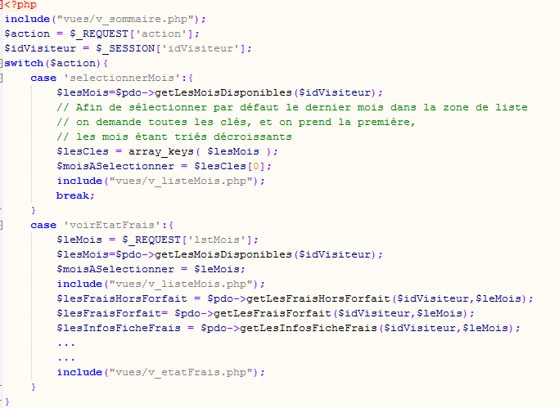
C
o
n
t
r
ô
l
e
u
r
a
s
s
o
c
i
é
C
o
n
t
r
ô
l
e
u
r
a
s
s
o
c
i
é
1
5
m
a
i
2
0
1
2
I
n
t
e
r
-
A
c
a
d
é
m
i
q
u
e
s
3
0

Slide 22
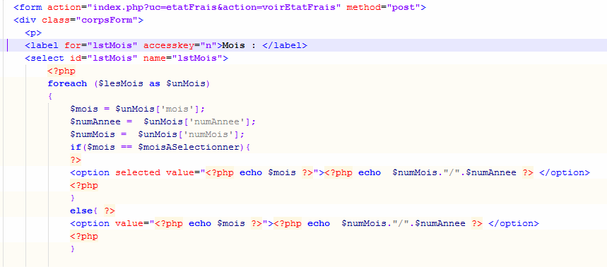
C
o
d
e
d
e
s
v
u
e
s
r
e
t
o
u
r
n
é
e
s
C
o
d
e
d
e
s
v
u
e
s
r
e
t
o
u
r
n
é
e
s
1
5
m
a
i
2
0
1
2
I
n
t
e
r
-
A
c
a
d
é
m
i
q
u
e
s
3
1

Slide 23
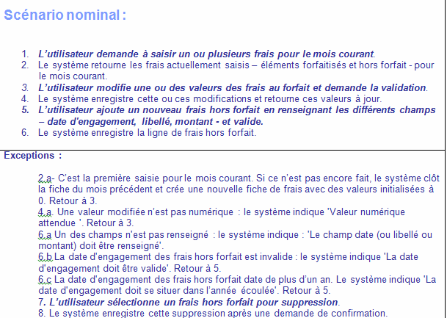
R
e
n
s
e
i
g
n
e
r
l
a
f
i
c
h
e
d
e
f
r
a
i
s
R
e
n
s
e
i
g
n
e
r
l
a
f
i
c
h
e
d
e
f
r
a
i
s
4
a
c
t
i
o
n
s
s
o
n
t
d
e
m
a
n
d
é
e
s
1
5
m
a
i
2
0
1
2
I
n
t
e
r
-
A
c
a
d
é
m
i
q
u
e
s
3
2

Slide 24
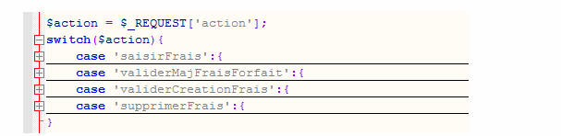
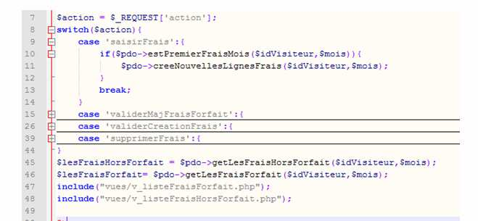
C
o
n
t
r
ô
l
e
u
r
a
s
s
o
c
i
é
C
o
n
t
r
ô
l
e
u
r
a
s
s
o
c
i
é
1
5
m
a
i
2
0
1
2
I
n
t
e
r
-
A
c
a
d
é
m
i
q
u
e
s
3
3

Slide 25
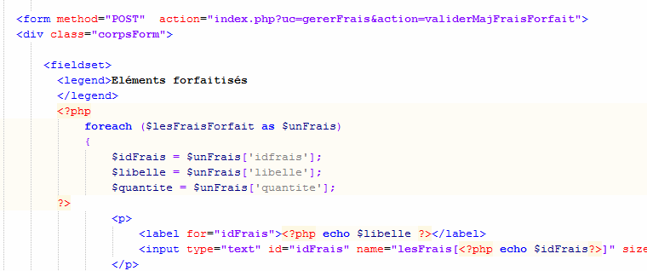
U
n
e
v
u
e
:
l
i
s
t
e
F
r
a
i
s
F
o
r
f
a
i
t
s
U
n
e
v
u
e
:
l
i
s
t
e
F
r
a
i
s
F
o
r
f
a
i
t
s
1
5
m
a
i
2
0
1
2
I
n
t
e
r
-
A
c
a
d
é
m
i
q
u
e
s
3
4

Slide 26
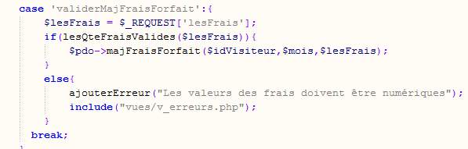
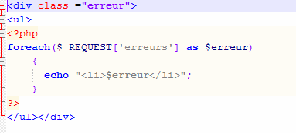
G
e
s
t
i
o
n
d
e
s
e
r
r
e
u
r
s
d
e
s
a
i
s
i
e
G
e
s
t
i
o
n
d
e
s
e
r
r
e
u
r
s
d
e
s
a
i
s
i
e
1
5
m
a
i
2
0
1
2
I
n
t
e
r
-
A
c
a
d
é
m
i
q
u
e
s
3
5

Slide 27
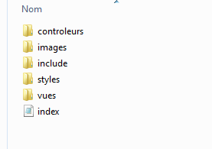
L
’
o
r
g
a
n
i
s
a
t
i
o
n
d
e
s
f
i
c
h
i
e
r
s
L
’
o
r
g
a
n
i
s
a
t
i
o
n
d
e
s
f
i
c
h
i
e
r
s
1
5
m
a
i
2
0
1
2
I
n
t
e
r
-
A
c
a
d
é
m
i
q
u
e
s
3
6

Slide 28
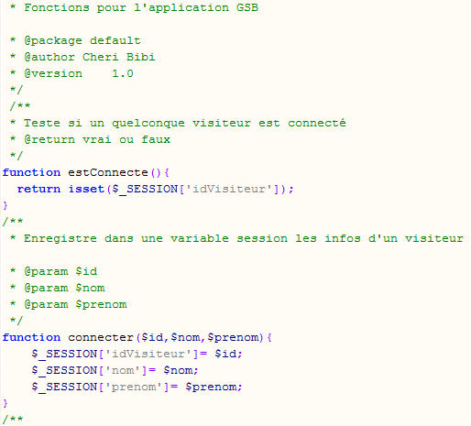
L
e
m
o
d
è
l
e
L
e
m
o
d
è
l
e
•
F
i
c
h
i
e
r
d
e
f
o
n
c
t
i
o
n
s
1
5
m
a
i
2
0
1
2
I
n
t
e
r
-
A
c
a
d
é
m
i
q
u
e
s
3
7

Slide 29
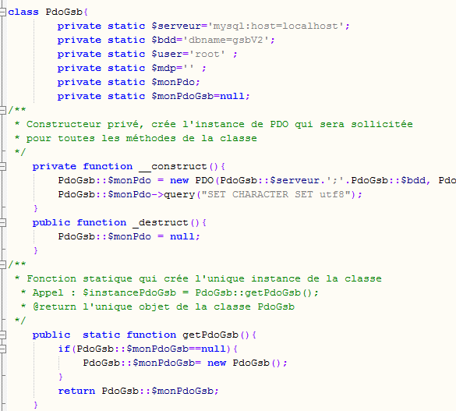
L
e
m
o
d
è
l
e
L
e
m
o
d
è
l
e
•
F
i
c
h
i
e
r
d
e
l
a
c
l
a
s
s
e
d
’
a
c
c
è
s
a
u
x
d
o
n
n
é
e
s
:
1
5
m
a
i
2
0
1
2
I
n
t
e
r
-
A
c
a
d
é
m
i
q
u
e
s
3
8

Slide 30
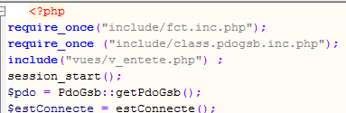
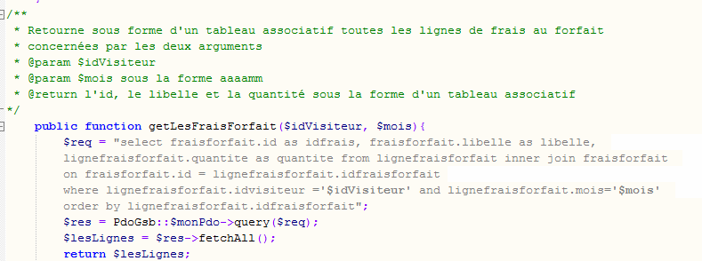
U
t
i
l
i
s
a
t
i
o
n
U
t
i
l
i
s
a
t
i
o
n
•
A
p
p
e
l
d
a
n
s
l
’
i
n
d
e
x
:
•
L
e
s
m
é
t
h
o
d
e
s
d
e
l
a
c
l
a
s
s
e
P
d
o
G
s
b
:
1
5
m
a
i
2
0
1
2
I
n
t
e
r
-
A
c
a
d
é
m
i
q
u
e
s
3
9

